Slide 1

人教版八年级物理
11.4 机械能及其转化

Slide 2
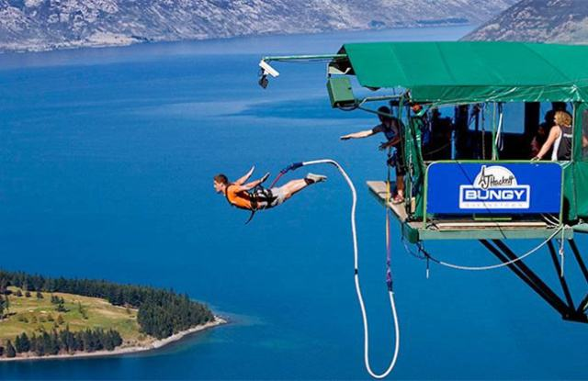
蹦 极
思考
在蹦极的过程中，人具有哪些能量，这些能量是如何变化的？

Slide 3

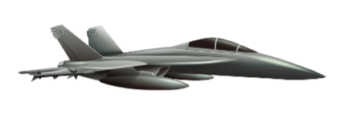
问题
﻿分析下列物体具有哪种能量？
飞行中的战斗机具有动能和重力势能。
下落的雨滴具有动能和重力势能。

Slide 4
问题
﻿雨滴在下落的过程中，动能和重力势能都保持不变吗？

Slide 5
机械能
﻿动能、重力势能和弹性势能统称为机械能。
动能
机械能
重力势能
﻿势能
弹性势能
物体具有机械能的总量等于动能、势能两种能量之和。

Slide 6
机械能
﻿动能、重力势能和弹性势能统称为机械能。
思考
怎样判断一个物体机械能的变化？
﻿速度变化
—————动能变化
同一物体
被举的高度变化
——重力势能变化
弹性形变量变化
——弹性势能变化

Slide 7
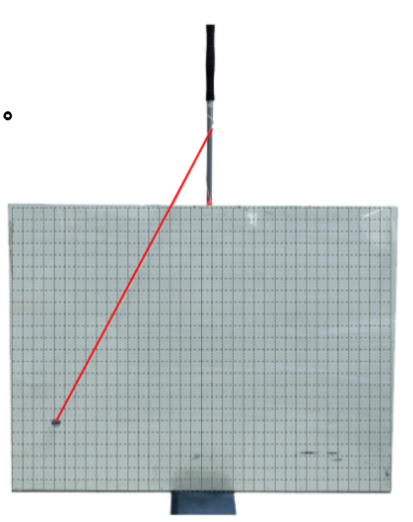
探究1
﻿制作单摆。
﻿器材：小金属块、细线、铁架台。
﻿将金属块拉开一个较小的角度，然后放手使其摆动。

Slide 8
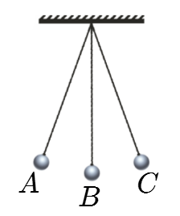
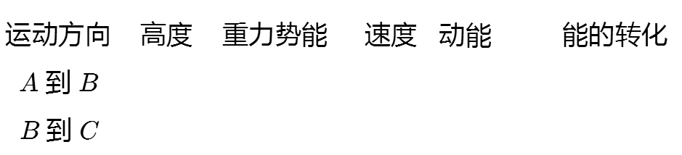
观察
﻿观察单摆的运动，思考小球的能量变化。
分析
﻿分析小球摆动的过程，完成表格。
﻿降低
﻿减小
﻿增大
﻿增大
﻿重力势能 动能
﻿升高
﻿增大
﻿减小
﻿减小
﻿动能 重力势能

Slide 9
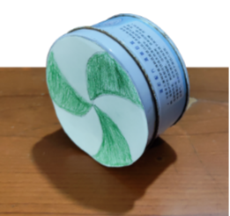
探究2
﻿制作单摆。
﻿器材：用细线、空铁皮罐、两个铁架台等自制滚摆，并观察滚摆运动过程中动能和重力势能的变化。
提示
﻿滚摆的高度变化容易观察，而滚摆的速度变化不宜比较。
方法
﻿在滚摆的侧面涂上两种颜色相间的图案。

Slide 10
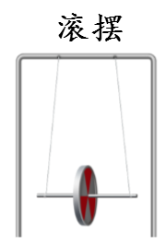
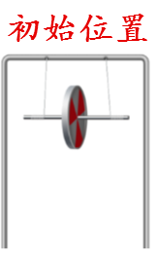
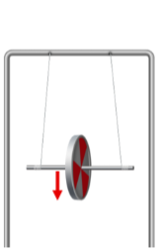
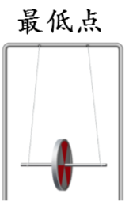
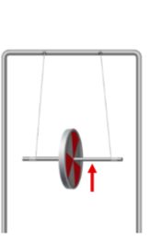
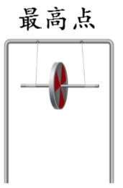
观察
﻿观察滚摆运动过程中动能和重力势能的变化。
分析
﻿滚摆在运动过程中动能和重力势能是如何变化的？
问题
﻿你能举出生活中，动能和重力势能相互转化的情景吗？

Slide 11

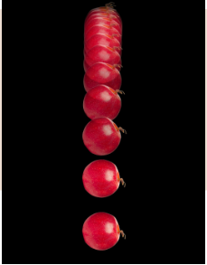
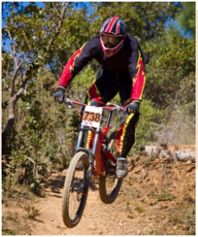
动能与重力势能的转化

Slide 12
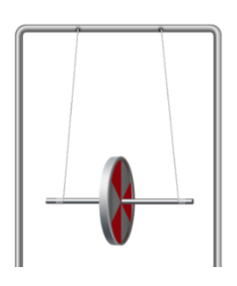
例题
﻿对于图中所示滚摆运动的现象，下列解释中不正确的是（ ）。
D
﻿ A. 动能与势能可以相互转化
B. 下降时重力势能减小、动能增大
C. 滚摆上升的最大高度逐次降低
D. 滚摆会一直上下摆动下去

Slide 13
例题
﻿在下列过程中物体的重力势能转化为动能的是（ ）。
B
﻿A. 乒乓球接触地面后向上弹起
B. 人造地球卫星从远地点向近地点运动
C. 汽车沿斜坡匀速向上行驶
D. 降落伞从空中匀速下落

Slide 14
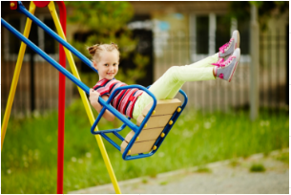
例题
﻿如图所示的荡秋千过程中，动能和势能的转化情况是（ ）。
D
﻿A. 没有动能和势能的转化
B. 秋千摆过最低点时，动能为 0
C. 秋千从最低点向高处摆动时，势能转化为动能
D. 秋千从最高点向低处摆动时，势能转化为动能

Slide 15
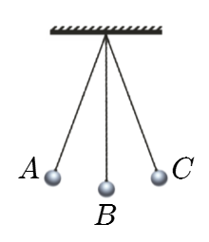
例题
﻿如图，小球从 A 点静止释放后，在竖直平面内 A 、C 两点间摆动，不考虑空气阻力，则以下说法正确的是（ ）。
B
﻿A. 从 A 点摆动到 B 点的过程中，小球的动能转化为重力势能
B. 摆动到最低点 B 时，小球的动能与速度均最大
C. 从 B 点摆动到 C 点的过程中，小球的重力势能转化为动能
D. 小球在 C 点的高度比在 A 点的高度低

Slide 16
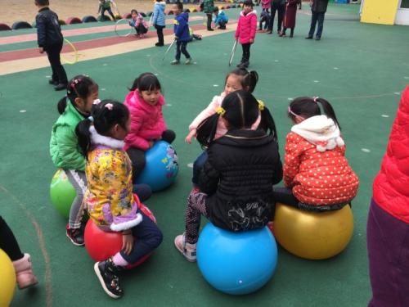
思考
﻿ ﻿既然动能与重力势能可以相互转化，那么动能与弹性势能间可以相互转化吗？你能举例说明吗？

Slide 17

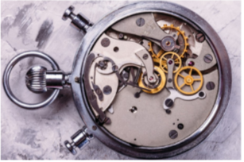
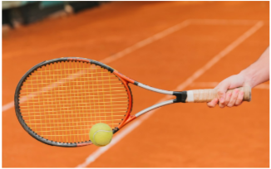

动能与弹性势能的转化

Slide 18
例题
﻿玩耍“回力”玩具车时，要先用手压住使轮胎紧贴地面，再把车往后拉一段距离，松手后车就会往前跑。“用手压住，往后拉”是为了获得（ ）。
C
﻿A. 惯性
B. 动能
C. 弹性势能
D. 重力势能

Slide 19
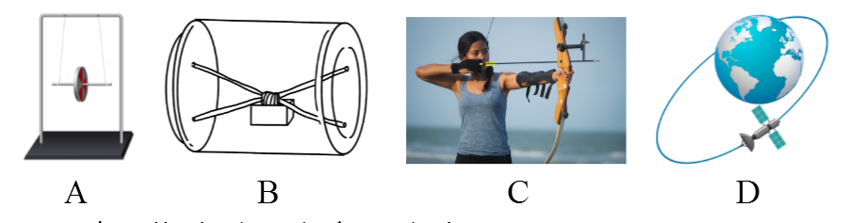
例题
﻿在下图所示的四个过程中，属于弹性势能转化为动能的是（ ）。
C
﻿A. 麦克斯韦滚摆向高处滚动
﻿B. 塑料圆桶滚动时，皮筋越拧越紧
﻿C. 运动员用拉弯的弓把箭射出去
﻿D. 人造地球卫星从远地点向近地点运动

Slide 20
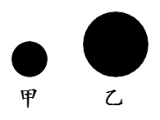
例题
﻿在水平地面上铺一张纸，将皮球表面涂黑，使其分别从不同高度处自由下落，在纸上留下黑色圆斑甲、乙，如图所示。若要判断哪一个圆斑是皮球从较高处落下形成的，正确、合理的分析思路是（ ）。
C
﻿﻿①球在和地面接触过程中动能转化成的弹性势能较大
②球的形变量较大，在地面上形成的圆斑较大
③球下落过程中重力势能转化为动能
④球在较高处具有较大的重力势能
⑤球在接触地面前具有较大的动能
A. ②①⑤④③ B. ②④③⑤①
C. ④③⑤①② D. ④⑤③①②

Slide 21
例题
﻿足球落地又弹起的过程中，下列有关能量转化的说法正确的是（ ）。
D
﻿ A. 下落时，动能转化为重力势能
B. 着地时，弹性势能转化为动能
C. 反弹时，动能转化为弹性势能
D. 上升时，动能转化为重力势能

Slide 22
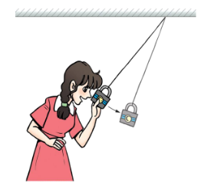
思考
﻿ ﻿把一个铁锁用绳子悬挂起来，将铁锁拉到自己的鼻子附近，稳定后松手，铁锁向前摆去。想想看，铁锁摆回时会打到你的鼻子吗？
﻿ ﻿物体运动时，要克服空气阻力做功，要消耗物体的机械能。消耗的机械能并没有消失，而是转化为其他形式的能，总的机械能减小。
思考
﻿如果没有阻力，会是什么结果呢？

Slide 23
有空气阻力等因素的作用
动能+势能＞势能+动能＞动能+势能＞…… ﻿﻿﻿﻿﻿﻿
机械能
动能+势能=势能+动能=动能+势能
﻿只有动、势能转化
总和不变

Slide 24
机械能守恒
如果只有动能和势能相互转化，尽管动能、势能的大小会变化，但机械能的总和不变，或者说，机械能是守恒的。

Slide 25
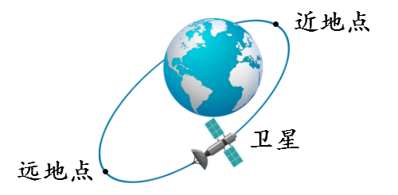
人造卫星
人造卫星从近地点向远地点运动，动能 ______ ，势能 ______ ；在远地点向近地点运动，动能 ______ ，势能 ______ 。卫星在运动过程中机械能是 ________ 。
减小
增大
增大
减小
守恒的

Slide 26
例题
﻿下列情况中机械能不发生变化的是（ ）。
B
﻿A. 汽车刹车后在水平地面上向前滑行
B. 抛向空中正在上升的石块（不计空气阻力）
C. 小孩从滑梯上匀速滑下
D. 用滑轮组把物体匀速提高

Slide 27
例题
﻿以下运动过程中，机械能守恒的是（ ）。
C
﻿A. 雨滴落地前在空中匀速下落的过程
B. 飞船搭乘火箭加速升空的过程
C. 物体沿光滑地面滑行的过程
D. 汽车刹车后在水平路面上滑行的过程

Slide 28
例题
﻿下列四个实例中，机械能在不断增大的是（ ）。
B
﻿A. 水平匀速飞行的飞艇
B. 加速起飞的飞机
C. 减速下降的热气球
D. 在发射台等待发射的火箭

Slide 29
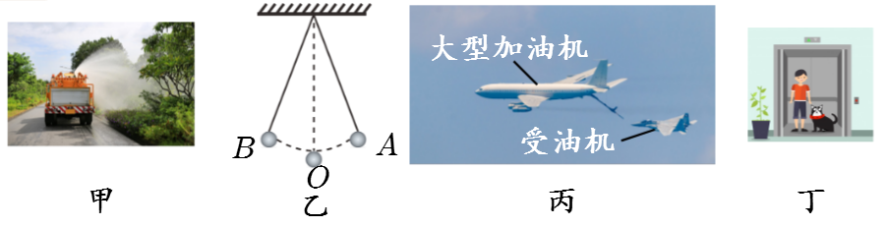
例题
﻿关于如图四个情景的机械能，说法正确的是（ ）。
B
A. 图甲正在作业的洒水车在水平马路上匀速直线行驶，机械能保持不变
B. 图乙单摆最终会停下来，说明摆球的机械能在逐渐减少
C. 图丙空中加油过程中，大型加油机在水平方向上做匀速直线运动，机械能增大
D. 图丁电梯匀速上升过程中，机械能保持不变

Slide 30
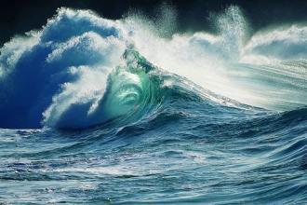
思考
﻿生活中有很多物体都具有机械能，自然界中是否也有机械能呢？
思考
﻿ ﻿涨潮和退潮时，海水具有机械能吗？

Slide 31
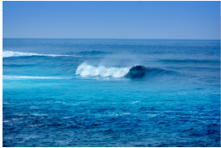



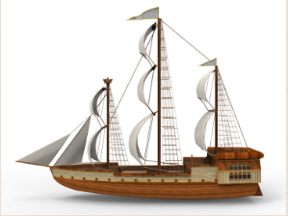
水能和风能的利用
自然界的流水和风都是具有大量机械能的天然资源，我们的祖先很早就开始利用水能和风能了。

Slide 32
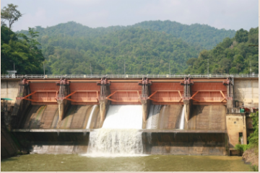
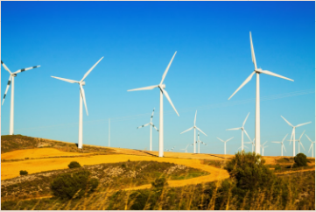
水能和风能的利用

Slide 33
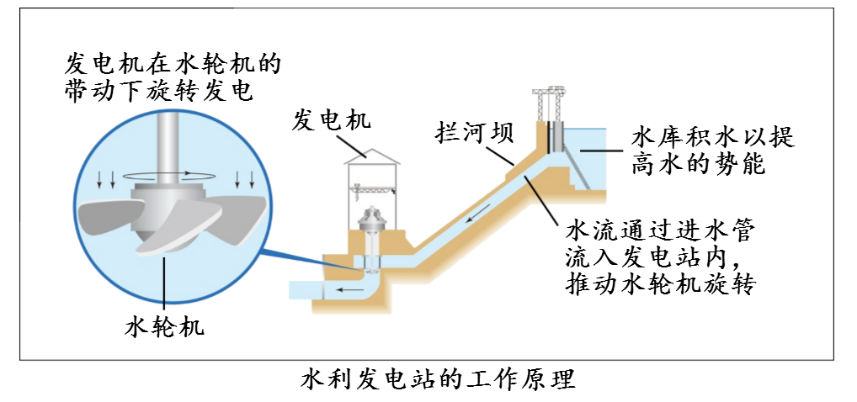
利用水能发电
堤坝式水电站

Slide 34
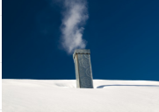

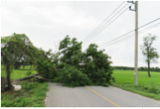
为了区别风的大小，人们把它定为0~12个等级。
0 级，炊烟直上。
7 级，全树摇动，大树弯下来，迎风步行感觉不便，海浪高可达4~5.5m ﻿﻿﻿﻿﻿﻿﻿﻿﻿﻿﻿﻿﻿﻿﻿﻿﻿﻿ 。
11 级，大树可被吹倒，一般建筑物遭到破坏，海浪可高达11.5~16m ﻿﻿﻿﻿﻿﻿﻿﻿﻿﻿﻿﻿﻿﻿﻿﻿ 。

Slide 35
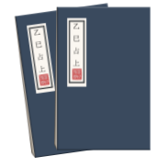
最早给风力定级的人是我国唐代学者李淳风。他在《乙巳占》中，把风分为动叶、鸣条、摇枝、坠叶、折小枝、折大枝和折木、飞沙石、拔大树和拔根等 8 级。400 多年后，李淳风所著的《乙巳占》传到欧洲，英国的蒲福才在此基础上，又把风分为0~12级。当然并不是说最大的风就是 12 级。12 级风速是 32.6 m/s，实际最大的风还不止 12 级，新疆达坂城曾刮过一次特大风，风速达 60 m/s。

Slide 36
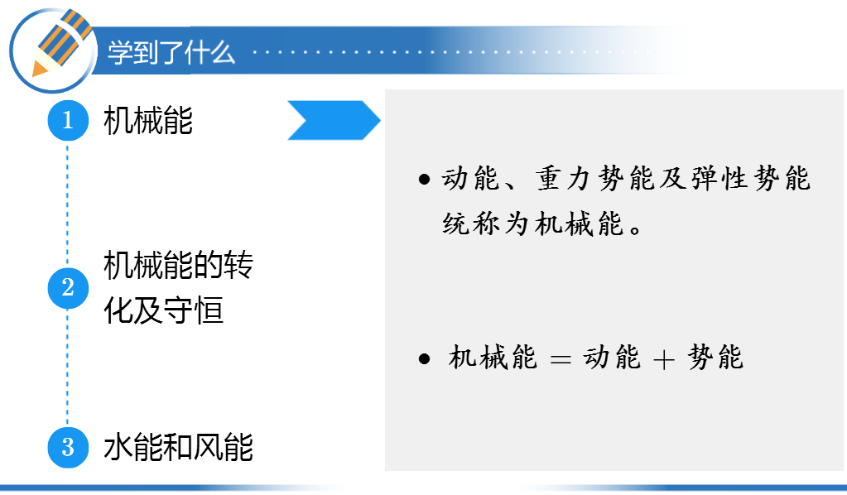

Slide 37
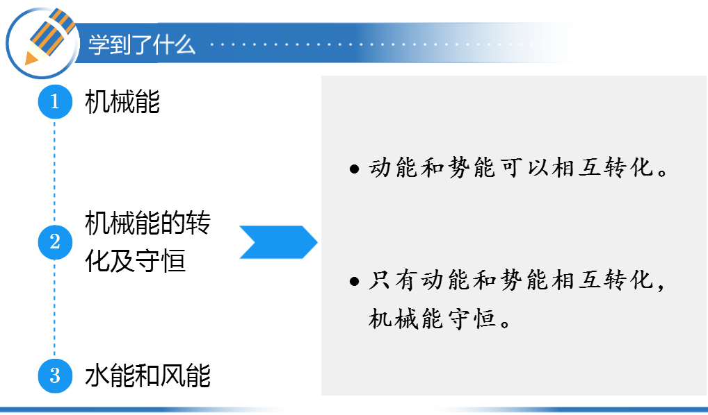

Slide 38
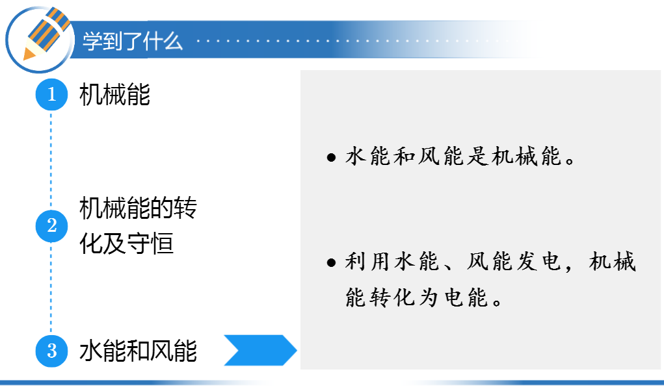

Slide 39
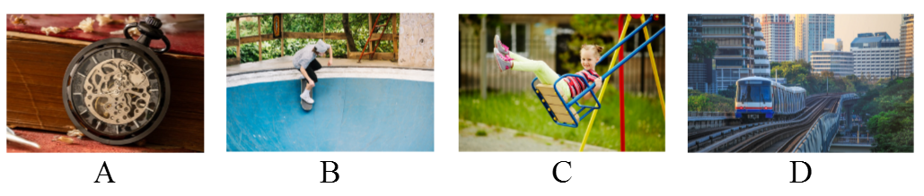
练习
﻿如图所示的几种情景中，说法正确的是（ ）。
A
A. 发条带动钟表的齿轮和指针转动，弹性势能转化为动能
B. ﻿小明脚踩滑板从高处滑下，速度越来越大，机械能增大
﻿C. 荡秋千的人从低处向高处运动时，重力势能转化为动能
﻿D. 列车出站下坡过程中，动能转化为重力势能

Slide 40
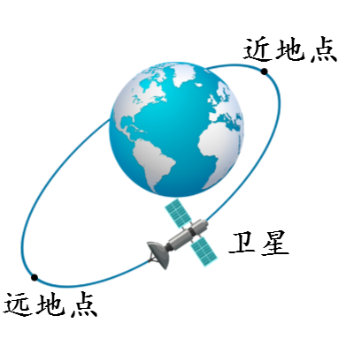
练习
﻿图示卫星沿椭圆轨道运行的过程中机械能守恒，该卫星从远地点向近地点运动的过程中，以下说法中正确的是（ ）。
D
A. 动能转化为势能、速度减小
B. ﻿动能转化为势能、速度增大
﻿C. 势能转化为动能、速度减小
﻿D. 势能转化为动能、速度增大

Slide 41
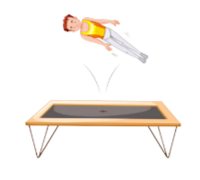
练习
﻿如图所示，蹦床运动员正在比赛中，不计所有阻力。下列说法正确的是（ ）。
C
A. 下落过程中，只有动能和重力势能的转化
B. ﻿在运动员与蹦床接触后，只有运动员的动能转化成蹦床的弹性势能
﻿C. 在运动员与蹦床刚接触后到最低点之间某位置，运动员具有的动能最大
﻿D. 运动员运动到最低点时，蹦床的弹性势能小于最初运动员的机械能

Slide 42
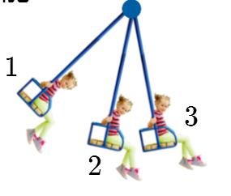
练习
﻿如图，人和秋千在位置 1 由静止释放，下降到最低点 2，再上升到达最高点 3，则人和秋千是（ ）。
C
A. 由位置 1 到位置 2，动能转化为重力势能
B. ﻿由位置 2 到位置 3，重力势能减小
﻿C. 在位置 1 和位置 3 的动能相等
﻿D. 1、2、3 三个位置的机械能都相等

Slide 43
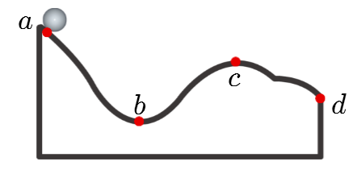
练习
﻿如图所示，钢珠沿竖直平面上的光滑轨道 abcd 从 a 点运动到 d 点的过程中，下列说法正确的是（ ）。
A
A. 钢珠从 a 运动到 b 的过程中，重力势能转化为动能
B. ﻿钢珠从 b 运动到 c 的过程中，重力势能转化为动能
﻿C. 钢珠在 c 点比在 b 点的重力势能小
﻿D. 钢珠通过 c 时的速度比通过 d 时大

Slide 44

练习
﻿如图所示为跳水运动员踏板起跳时的情景。下列说法正确的是（ ）。
A
A. 运动员对跳板的压力与跳板对运动员的支持力是相互作用力
B. ﻿运动员被跳板弹起的过程中动能转化为弹性势能
﻿C. 运动员离开跳板上升的过程中，其动能增加
﻿D. 运动员在空中下落过程中没有力对其做功

Slide 45
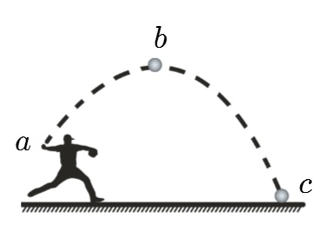
练习
﻿如图所示，铅球从出手到将要落地的过程中（不计空气阻力）。下列说法正确的是（ ）。
B
A. 铅球由a→b时，重力势能转化为动能
B. ﻿铅球到达 b 点时重力势能最大
﻿C. 铅球由b→c时，机械能逐渐增大
﻿D. 铅球在 c 点时机械能为零

Slide 46
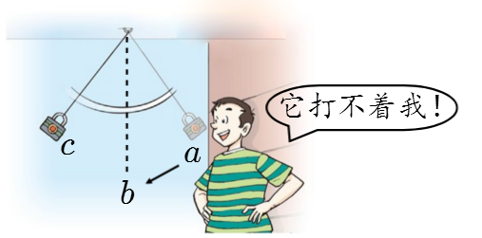
练习
﻿如图，将铁锁从贴着鼻子尖释放，铁锁摆回时并没有碰到鼻子尖，下列说法正确的是（ ）。
C
A. 铁锁向最低处摆动过程中动能转化为重力势能
B. ﻿铁锁向最低处摆动过程中重力不做功
﻿C. 铁锁从释放到摆回的过程中机械能减小
﻿D. 铁锁在最低处的机械能最大

Slide 47
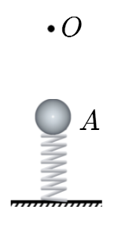
练习
﻿如图，轻质弹簧竖直放置，下端固定于地面，上端位于 O 点时弹簧恰好不发生形变。现将一小球放在弹簧上端，再用力向下把小球压至图中 A 位置后由静止释放，小球将竖直向上运动并脱离弹簧，不计空气阻力，则小球（ ）。
C
A. 运动至最高点时，受平衡力作用
B. ﻿被释放瞬间，所受重力大于弹簧弹力
﻿C. 从 A 点向上运动过程中，速度先增大后减小
﻿D. 从 O 点向上运动过程中，重力势能转化为动能

